Slide 1
Патриотическое воспитание в рамках изучения культурного наследия России.
Отчет классного руководителя 6б класса Бурцевой М.Е.
МБОУ СШ№6
г.Вязьмы Смоленской области
2015г

Slide 2
Педагог, который не сковывает, а освобождает, не подавляет, а возносит, не комкает, а формирует, не диктует, а учит, не требует, а спрашивает, переживёт вместе с ребёнком много вдохновляющих минут.
Януш Корчак

Slide 3
Цель воспитательной работы современной образовательной организации по ФГОС:
помочь взрослеющему человеку стать субъектом собственной жизни, способным на сознательный выбор, разумный отбор жизненных позиций, на самостоятельную выработку идей.

Slide 4
Формы внеклассной работы:
тематические классные часы;
конкурсы, викторины по патриотической тематике;
праздники, фестивали;
экскурсии.

Slide 5
Форма | Название мероприятия | Количество учащихся
Классный час | Моя малая родина | 22
Классный час (просмотр видеофильма) | «Вяземский котлован» посвященный 71– ой годовщине освобождения Смоленщины от немецко-фашистских захватчиков | 22
Классный час | Азбука прав и обязанностей» | 22
Экскурсия | Осенняя Вязьма | 10
Круглый стол | «Мы за здоровый образ жизни» к Международному дню отказа от курения. | 21
Классный час-презентация | Права и обязанности несовершеннолетних | 21
Беседа | Культура поведения человека со стариками, инвалидами, больными | 21
Тематический классный час | День народного единства | 21
Единый урок добра | А.Д.Папанов-великий актер и наш земляк | 21
Классный час-дискуссия | Интернет: преимущества и недостатки | 21
Внеклассное мероприятие совместно с родителями | Наши самые – самые мамы… | 21
Практикум по культуре поведения | Действие и бездействие | 21
Практикум по культуре поведения. | Как себя вести | 21
Тематический классный час | «Знай и соблюдай законы своей страны» посвященный Дню Конституции | 21

Slide 6
Форма | Название мероприятия | Количество учащихся
Единый классный час | «День прав человека» - 10 декабря. | 21
Тематический классный час | Народные традиции в праздновании Рождества и Нового года | 21
Классный час | Здравствуй, мир! Здравствуй, друг (этика общения, правила хорошего тона) | 21
Классное новогоднее чаепитие | С Новым годом, друзья! | 20
Тематический классный час | Закон обо мне, я о законе | 21
Классный час | Что такое порядочность | 21
Дискуссия за круглым столом | Что значит быть патриотом? | 21
Классный час | Воин российской армии | 21
Классный час | Что такое хорошо и что такое плохо? ( использование ненормативной лексики подростками) | 21
Беседа | «Освобождение Вязьмы» посвященная освобождению Вязьмы от немецко-фашистских захватчиков. | 21

Slide 7
Форма | Название мероприятия | Количество учащихся
Виртуальная экскурсия | Военные музеи страны | 21
Классный час-виртуальная экскурсия | Первый полет в космос Ю.А.Гагарина | 21
Просмотр и обсуждение документальной кинохроники | Злодеяния германских фашистов в России, 1941 – 1945, кинохроника преступлений европейцев | 21
Классный час – презентация детских проектов | «Литературные герои М.Твена» посвященный году литературы | 21
Классный час в форме дискуссии | Свои права я знаю точно, а что обязан - позабыл. | 21
Экскурсия в ДК Московский (урок-презентация) | Памятники мира советскому солдату | 21
Беседа | Наш семейный досуг в каникулы | 21
Экскурсия | Экскурсия «По тропе войны»: памятник военнопленным «Дулаг», памятник Ефремову, вечный огонь, памятник Перновскому полку, поле памяти в с.Богородицкое, музей в с.Богородицкое, полевая кухня и игра. | 11

Slide 8
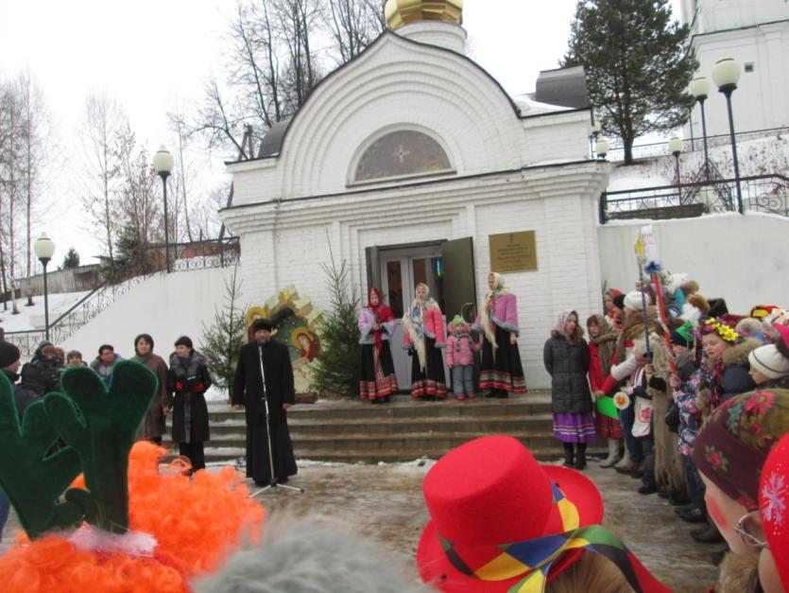
Участие в районном интерактивном фестивале «Рождественские колядки»
Notes:
Цели: Поддерживать интерес детей к истокам русской национальной культуры;
Продолжать знакомить детей с обрядовыми праздниками;
Разучить музыкальный фольклорный материал, использовать в повседневном жизни.
Задачи: Познакомить детей с русским праздником – Колядки.
Вызывать у детей желание знакомиться с устным народным творчеством (колядки, потешки, частушки и др.);
Развивать художественно – творческую деятельность путем ознакомления с предметами быта, обычаями, играми и песнями, относящейся к периоду празднования колядок.
Воспитывать у детей чувство причастности к русской культуре, обществу, которое дорожит своим прошлым, как достоянием.

Slide 9
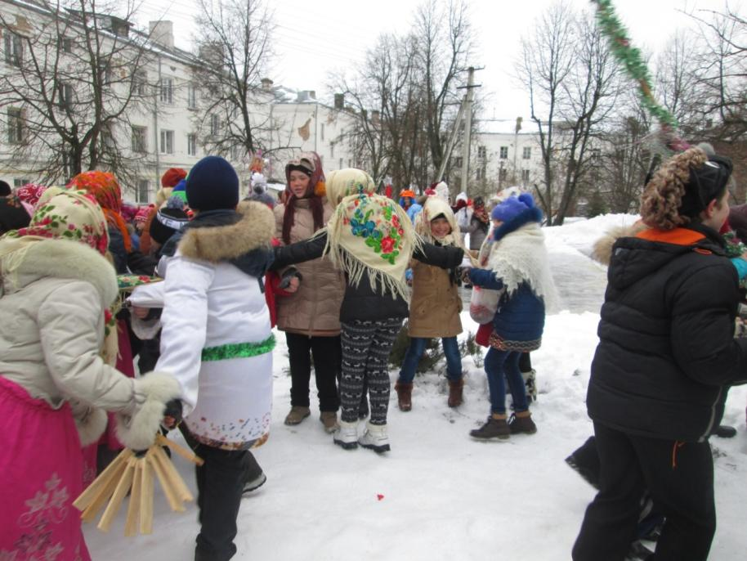
Рождественские колядки

Slide 10
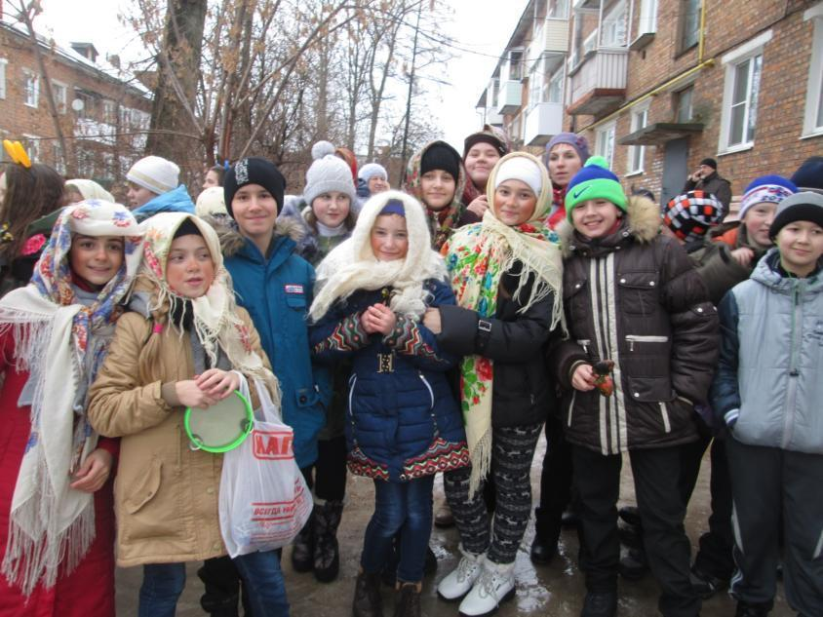
Рождественские колядки

Slide 11
Экскурсии
Цели экскурсии- расширение культурного кругозора детей, воспитание их в духе патриотизма, высокой морали, любви и уважения к труду. Когда ученик непосредственно видит, слышит, осязает окружающий мир, он воспринимает его в более ярких, эмоционально насыщенных, запоминающихся образах, чем те, которые предстают перед ним со страниц книг, учебных пособий, воспитывается любовь к Родине, её культуре, её природе, истории, людям.

Slide 12
Для детей совместная поездка в другой город-возможность неформального общения с учителями и одноклассниками, объединяющий момент в их жизни. Школьные экскурсии - это приятный способ не только отвлечься от учебников, но и приобрести новый опыт и яркие впечатления. А это способствует более глубокому и качественному усвоению материала по истории, русской литературе, географии и другим школьным дисциплинам. Такие экскурсии хороши тем, что они в ненавязчивой форме вовлекают ребят в культурное прошлое страны, знакомят с выдающимися личностями истории.

Slide 13
Экскурсия «По тропе войны»
Экскурсия «По тропе войны»:
памятник военнопленным «Дулаг»,
памятник Ефремову,
вечный огонь,
памятник Перновскому полку,
поле памяти в с.Богородицкое,
музей в с.Богородицкое,
полевая кухня и игра.

Slide 14
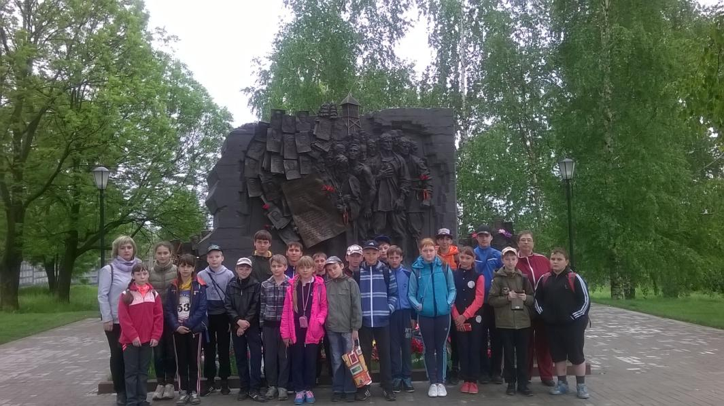
Экскурсия «По тропе войны»

Slide 15
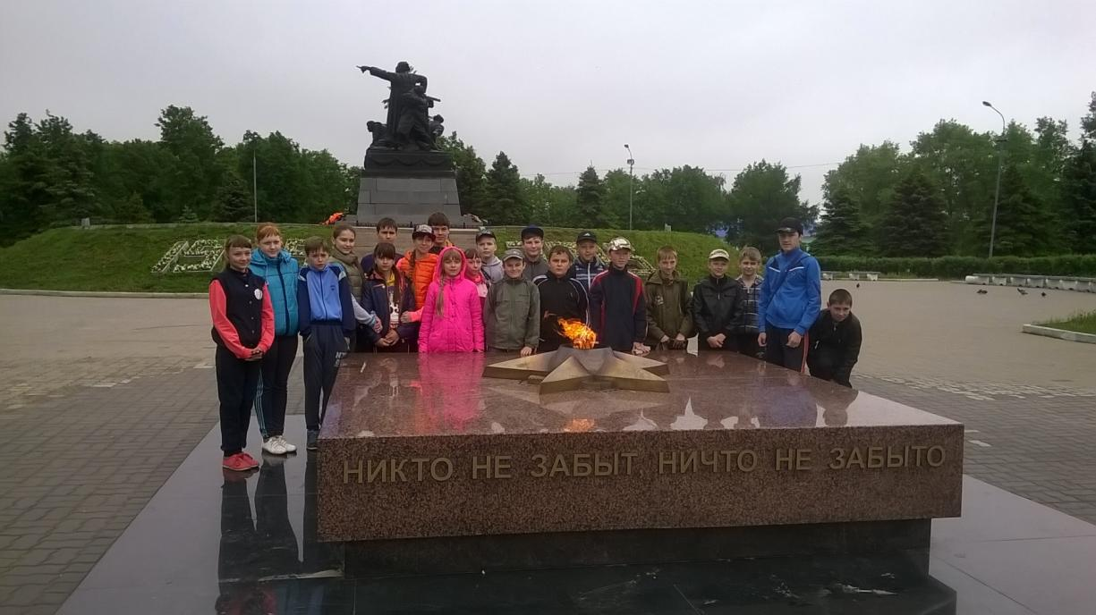
Экскурсия «По тропе войны»

Slide 16
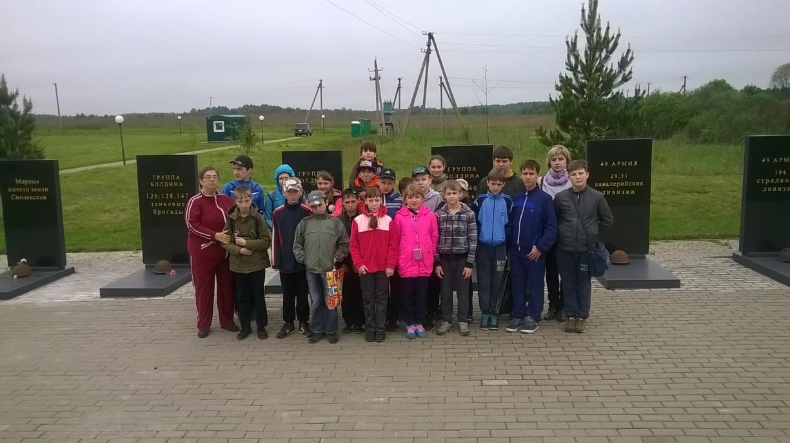
Экскурсия «По тропе войны»

Slide 17
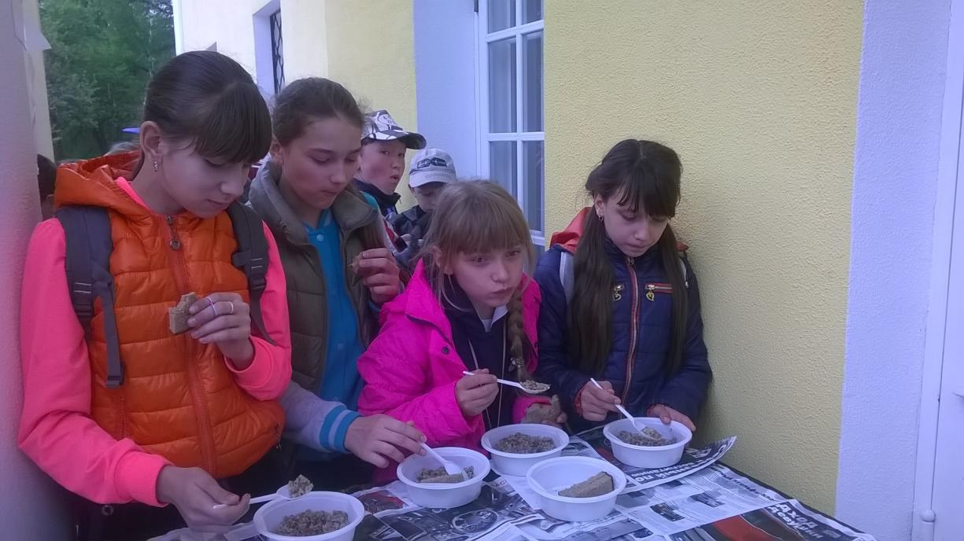
Экскурсия «По тропе войны»

Slide 18
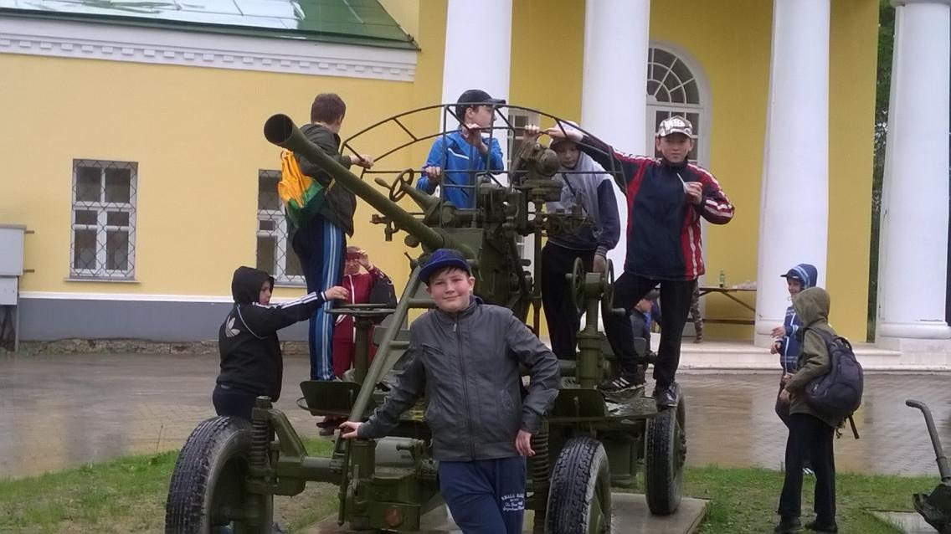
Экскурсия «По тропе войны»

Slide 19
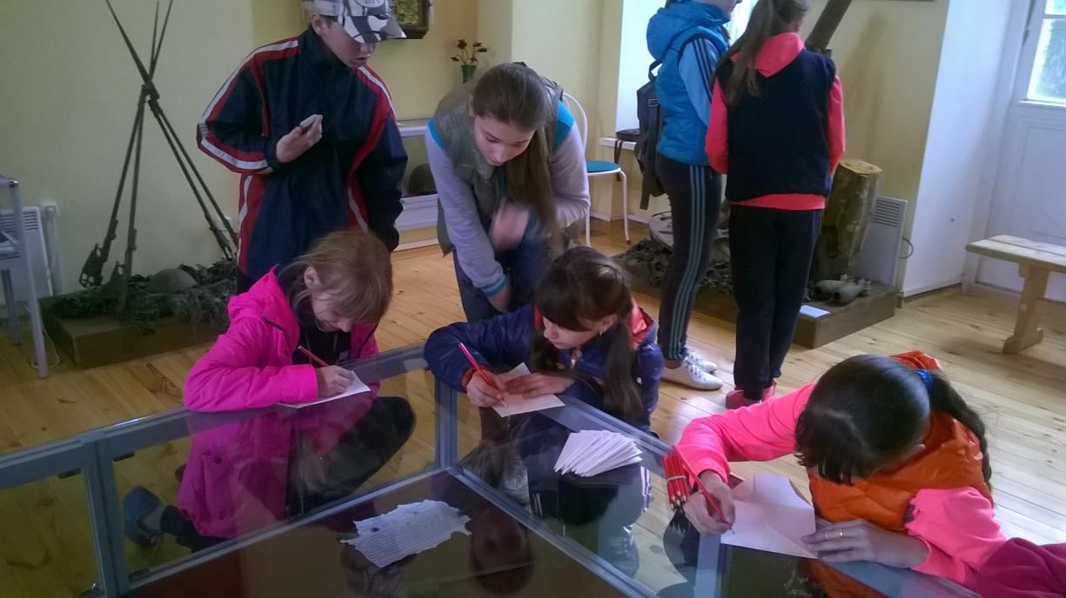
Пишу письмо своему прадедушке на фронт.

Slide 20
Военно-исторический праздник «День Бородина»
Реконструкция эпизодов Бородинской битвы, Плац-театр
6 сентября 2015г., в воскресенье на плац-театре Бородинского поля - воссоздание событий «битвы гигантов»: бой за центр русской позиции – Курганную высоту, где в сражении находилась батарея Раевского. В масштабной реконструкции принимали участие военно-исторические клубы наполеоновской эпохи России, ближнего и дальнего зарубежья. Достоверность и аутентичность образов участников Бородинского сражения обеспечивалаМеждународная военно-историческая ассоциация (МВИА) и клубы военно-исторической реконструкции.

Slide 21
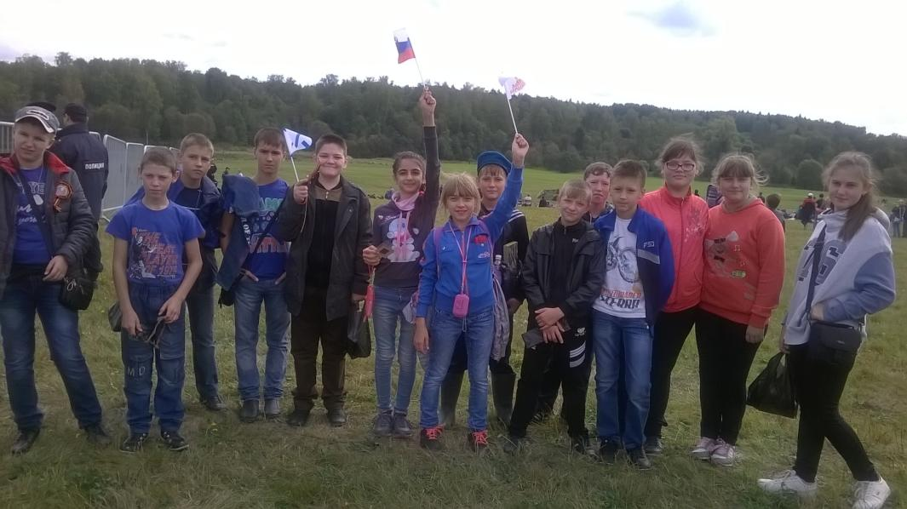
Военно-исторический праздник «День Бородина»

Slide 22
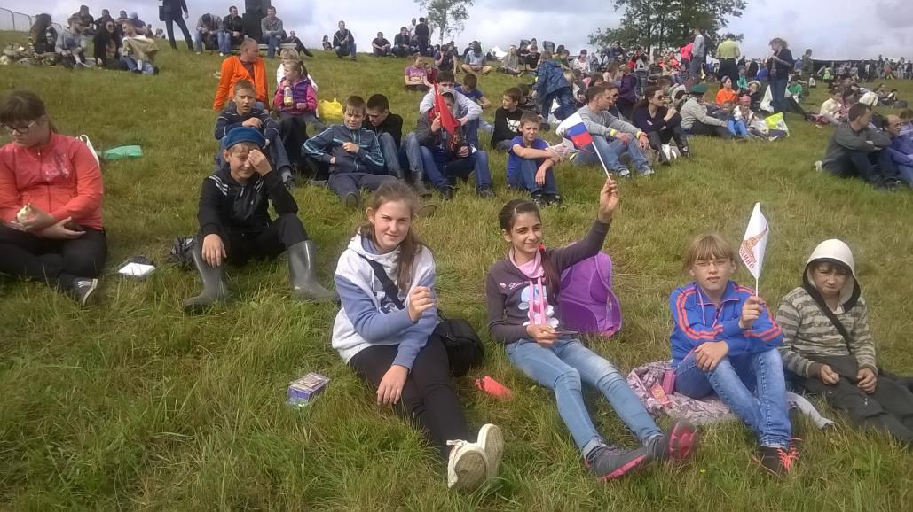
Военно-исторический праздник «День Бородина»

Slide 23
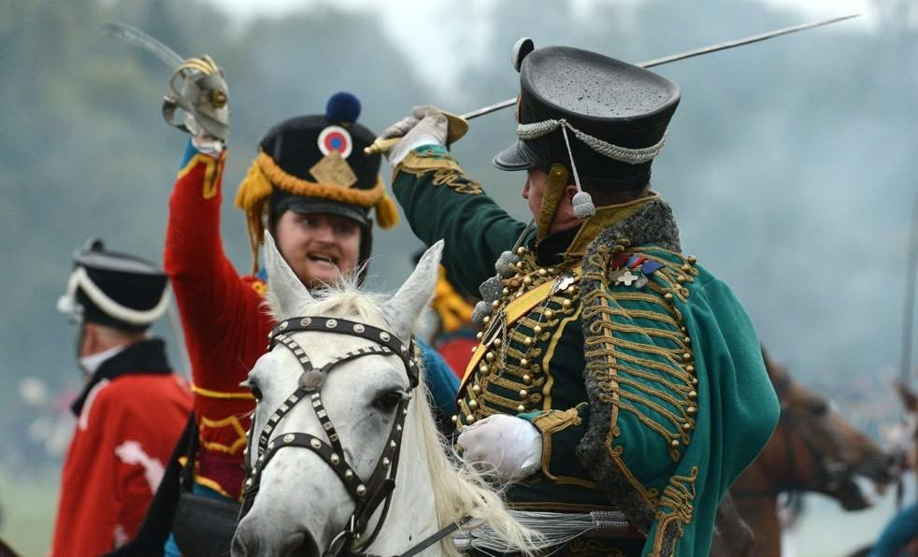
Военно-исторический праздник «День Бородина»

Slide 24
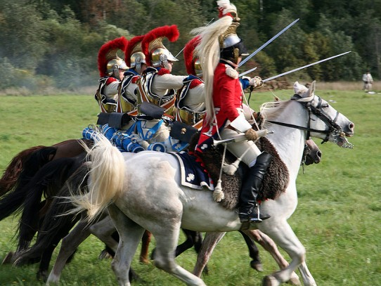
Военно-исторический праздник «День Бородина»

Slide 25
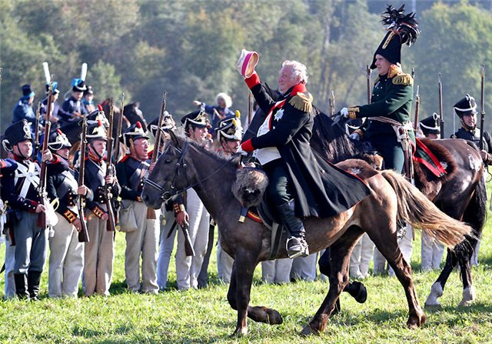

Slide 26
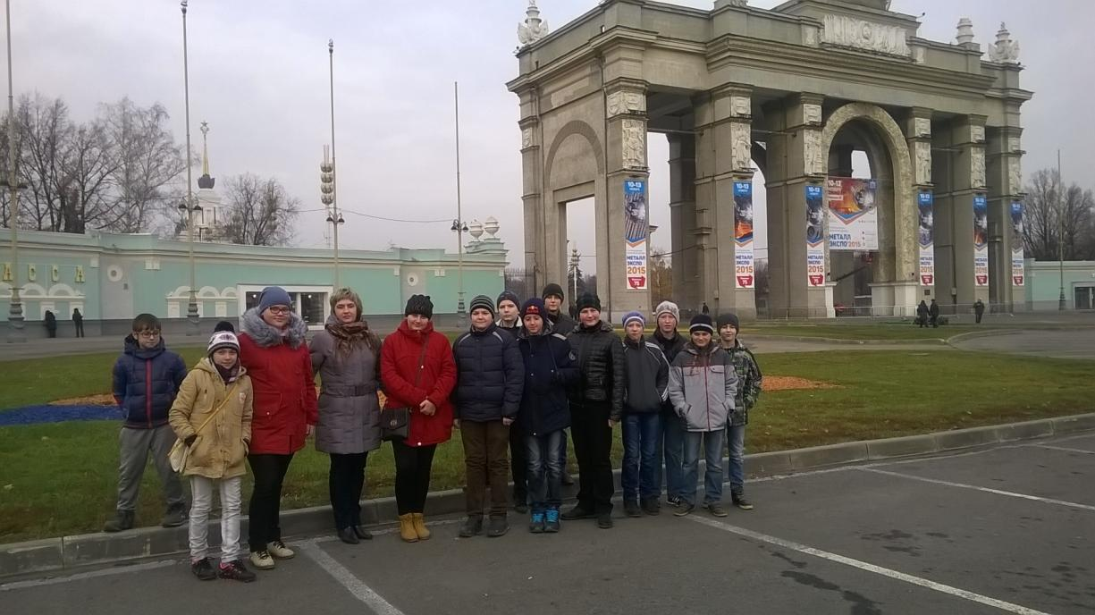
Экскурсия по ВДНХ г.Москва

Slide 27
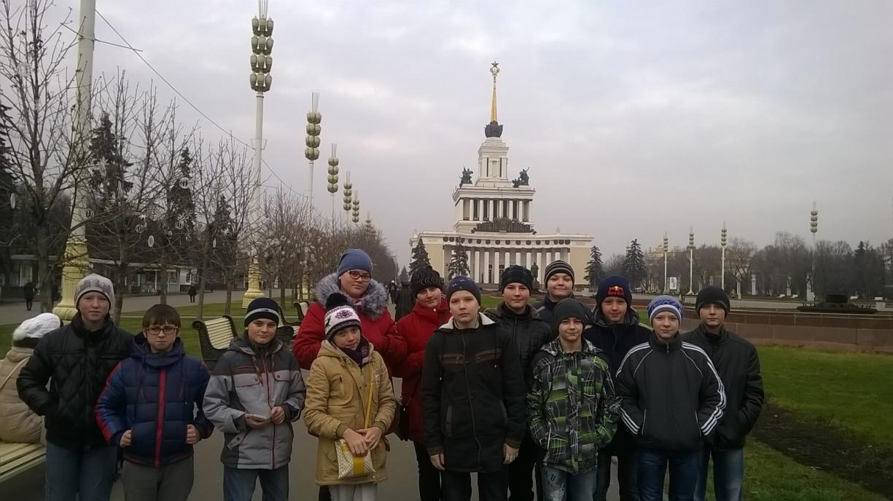
Экскурсия по ВДНХ г.Москва

Slide 28
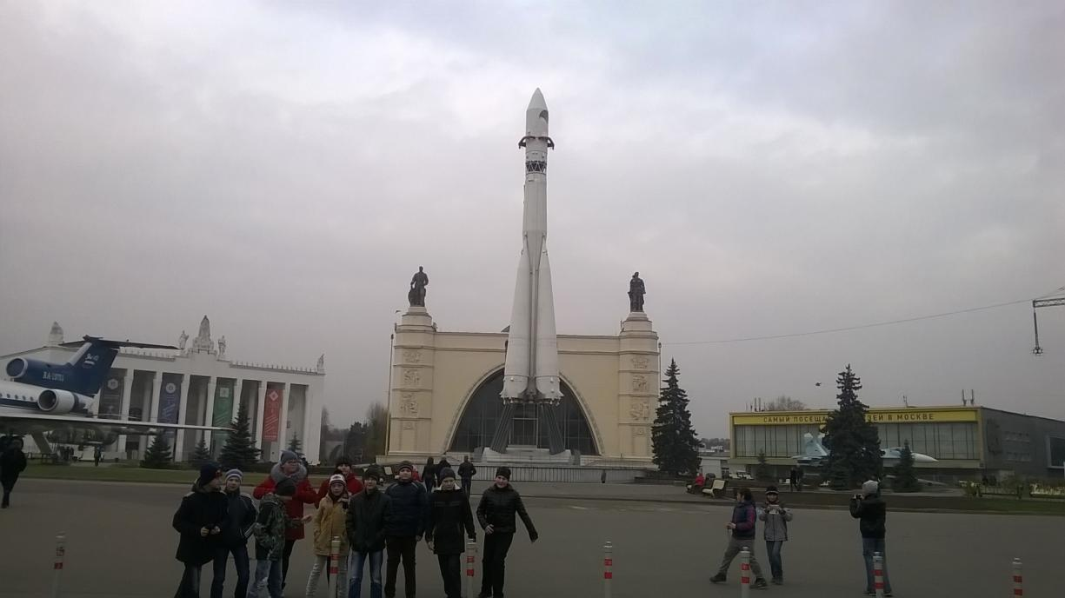
Экскурсия по ВДНХ г.Москва

Slide 29
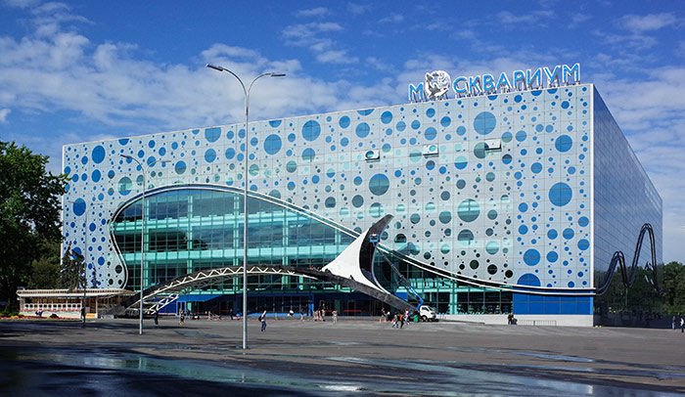
Экскурсия в Москвариум - центр океанографии и морской биологии

Slide 30
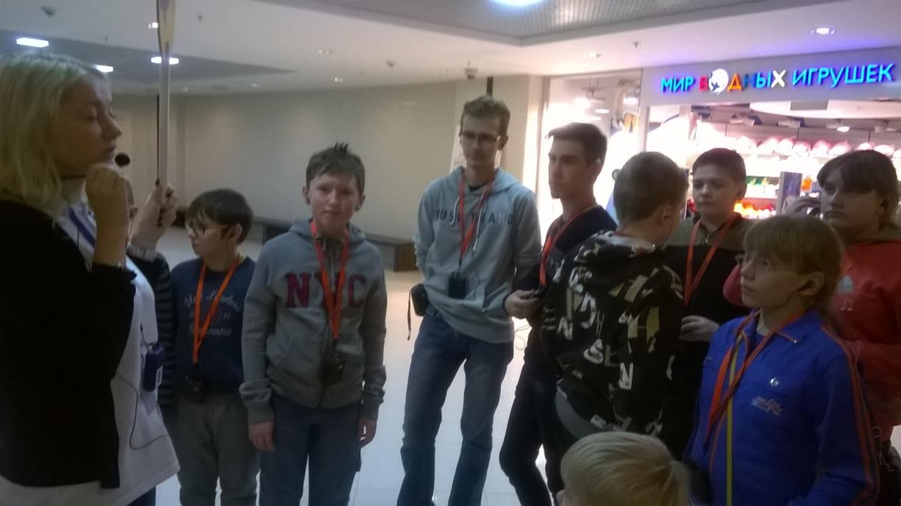
Экскурсия в Москвариум - центр океанографии и морской биологии

Slide 31
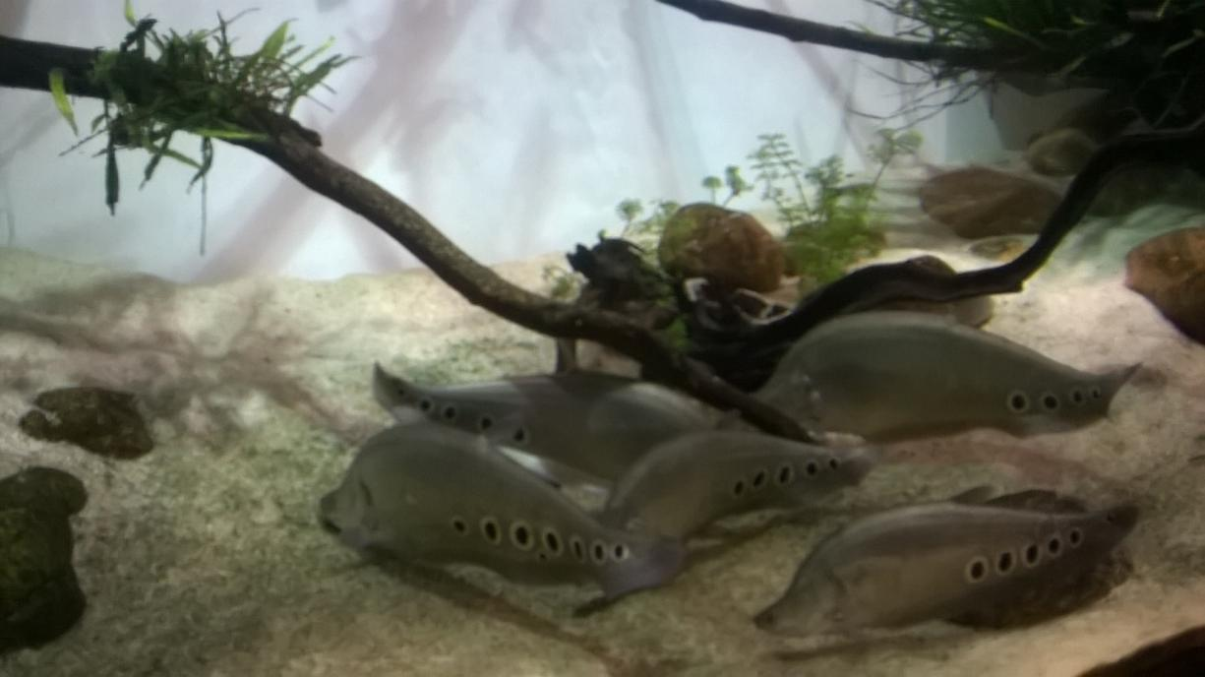
Экскурсия в Москвариум - центр океанографии и морской биологии

Slide 32
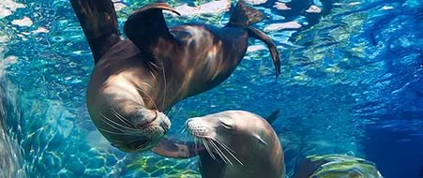
Экскурсия в Москвариум - центр океанографии и морской биологии

Slide 33
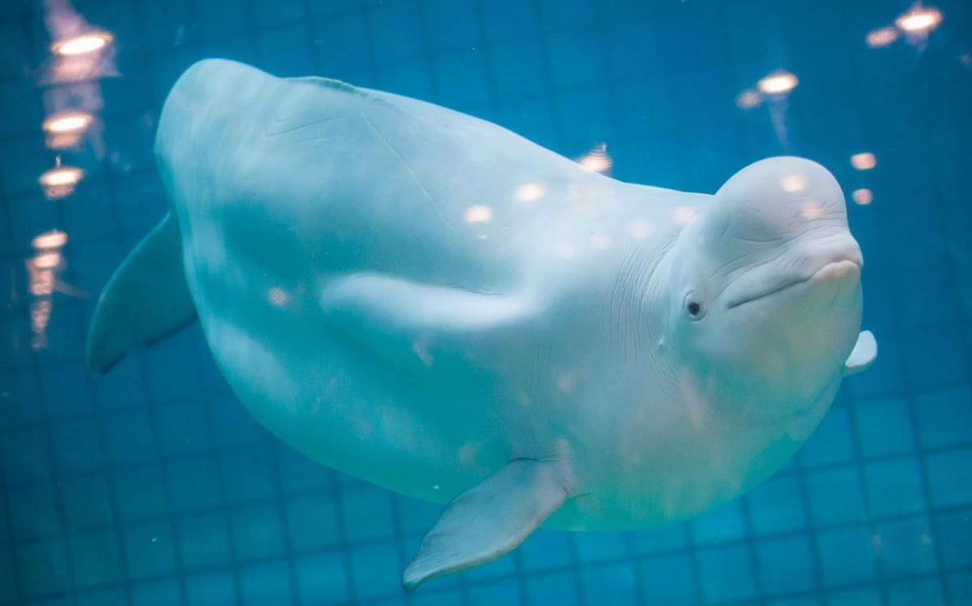
Экскурсия в Москвариум - центр океанографии и морской биологии

Slide 34

Всероссийская викторина "Россия. Великие люди в истории государства"
- направлена на патриотическое воспитание подрастающего поколения.
Вопросы заданий составлены на основе Федерального государственного образовательного стандарта, и не выходят за рамки школьной программы.
18 сертификатов участников викторины
1 диплом победителя 3 степени

Slide 35

Всероссийская викторина "Россия. Обычаи и традиции"
6 сертификатов участников
1 диплом победителя 3 степени

Slide 36
Заключение
Необходимо максимально развивать гражданско-патриотическое воспитание молодежи, стремиться достичь жизненного успеха, что также способно принести пользу обществу и стране. Патриотическое воспитание школьников помогает развивать личность, которая обладает качествами, делающими её полноценными людьми всей страны.

